Slide 1

Saneamento Energético
no Brasil
Soluções tecnológicas sustentáveis para geração de energia a partir de resíduos da agropecuária e urbanos: biogás, biometano e recuperação energética de resíduos
Alexandre Moriya
Coordenador Técnico da ABREN

Slide 2

Hierarquia de Gestão de RSU
Ordem hierárquica de gestão de residuos: reciclagem, outras recuperações (inclui recuperação energética) e disposição final (aterro)
Prevenção
2 etapas Produtos
Reuso
Reciclagem
3 etapas Residuos
Outras Recuperações
Ex: recuperação energética
(W-t-E)
Disposição
Aterramento
A hierarquia é apenas uma prioridade e não uma obrigação, complementada por uma analise de impacto ambiental e de ciclo de vida

Slide 3
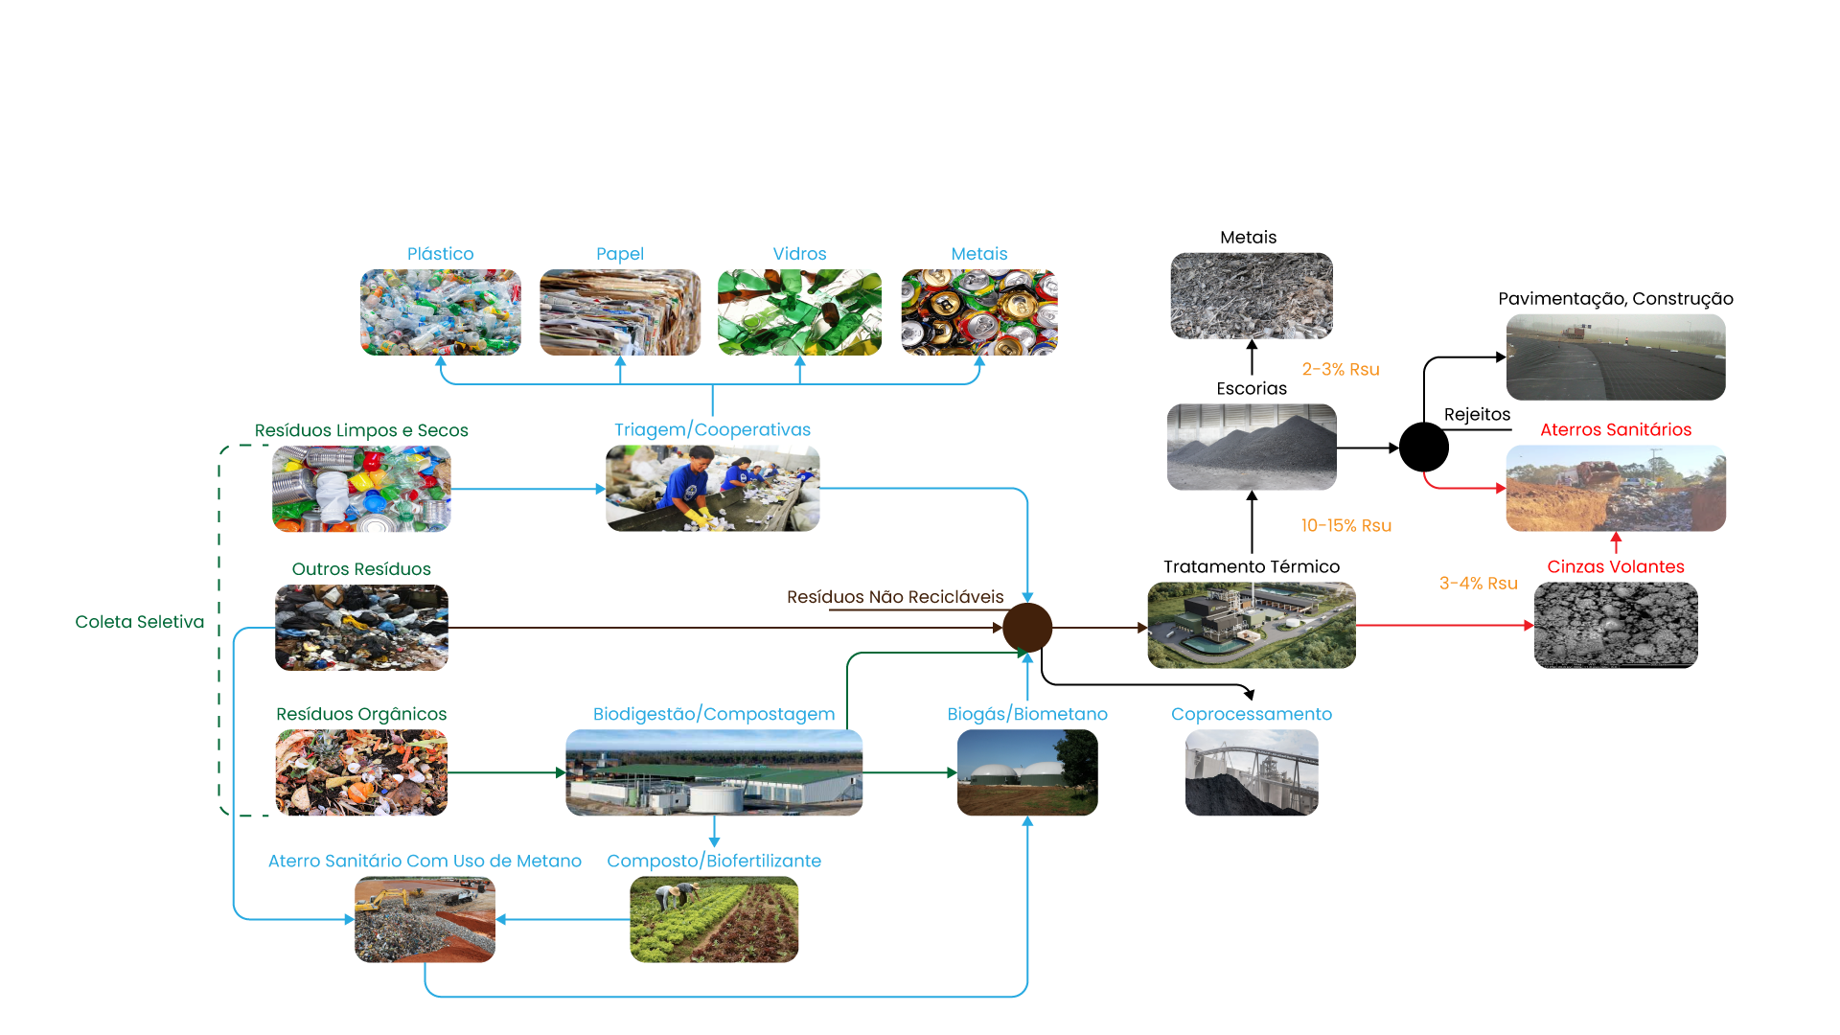
Gestão Integrada Sustentável de Tratamento de RSU
Tratamento térmico dos rejeitos da coleta seletiva, da triagem de recicláveis e de tratamento orgânico

Slide 4
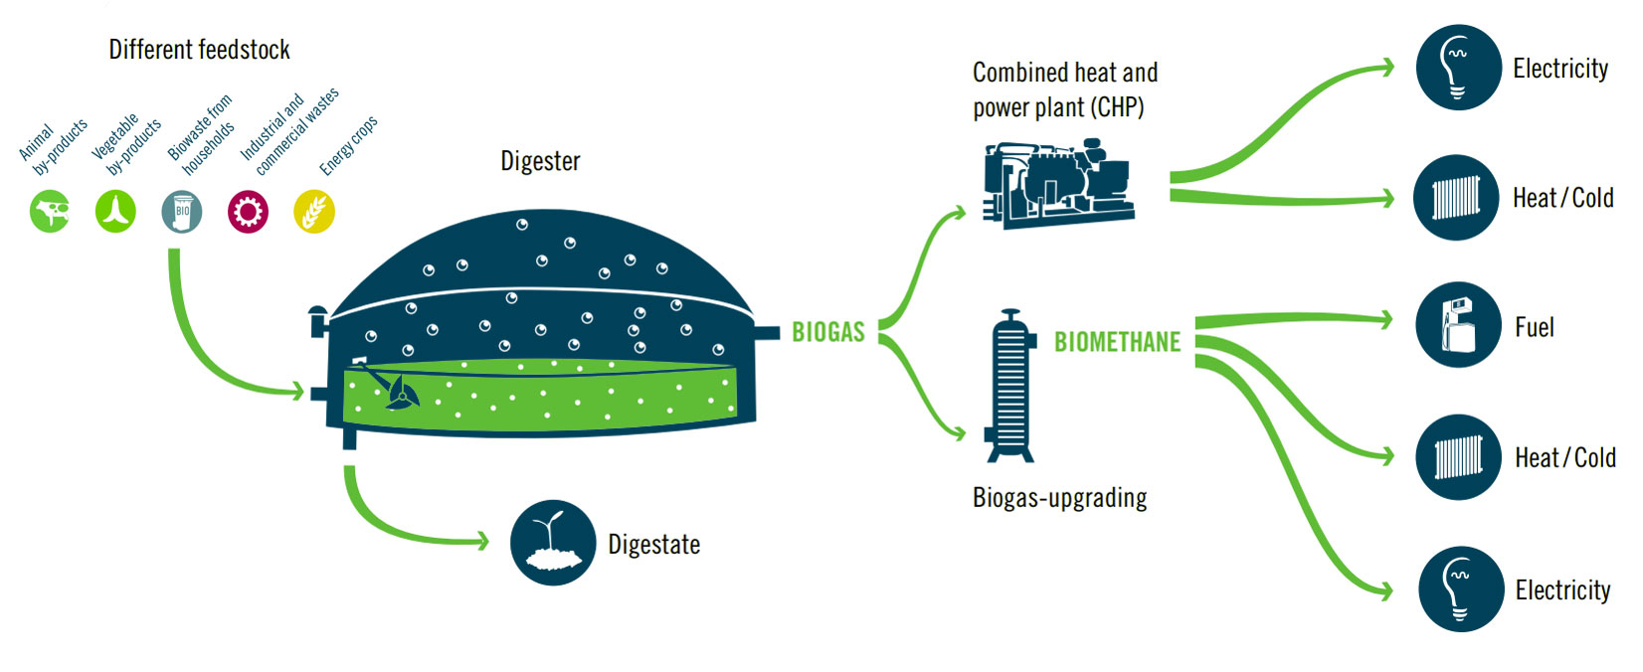
Usinas de Biogás e Biometano
Fonte: BIOGAS Know-how4. Digestate as Fertilizers. GIZ and German Biogas Association (www.digestate-as-fertilizer.com)

Slide 5
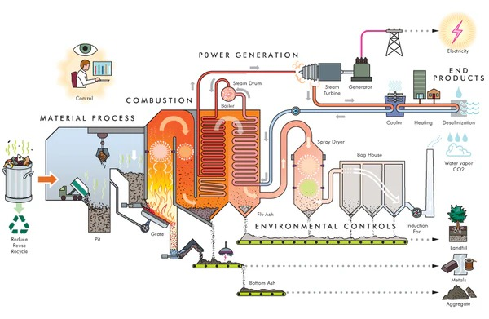
Usina Waste-to-Energy (WtE)

Slide 6
Eficiência Ambiental de Usinas WTE
Usinas WTE equipadas com tecnologias eficientes de tratamento de gases de combustão apresentam valores de emissões muito menores do que os limites de emissões exigidos pela legislação da UE
Valores típicos de emissões medidos na chaminé com relação aos limites da Diretiva Européia 2000/76/EC
Valores minimos de emissões com “Best Available Techniques (BAT)” medidos na chaminé com relação aos limites da Diretiva Européia 2000/76/EC
Valores de típicos emissões medidos na chaminé com relação à entrada do Tratamento de Gases
0,1 ng/ Nm3
10mg/ Nm3
0,1 ng/ Nm3
10mg/ Nm3
5 ng/ Nm3
0,05 ng/ Nm3
(50%)
5 mg/ Nm3
(50%)
0,01 ng/ Nm3
(10%)
1 mg/ Nm3
(10%)
0,05 ng/ Nm3
(1%)
5 mg/ Nm3
(0,6%)
200 mg/ Nm3
200 mg/ Nm3
450 mg/ Nm3
180 mg/ Nm3
(90%)
25 mg/ Nm3
(50%)
50 mg/ Nm3
120 mg/ Nm3
(60%)
1 mg/ Nm3
(2%)
50 mg/ Nm3
180 mg/ Nm3
(40%)
25 mg/ Nm3
(17%)
150 mg/ Nm3
0,15 mg/ Nm3
(30%)
0,015 mg/ Nm3
(30%)
0,01 mg/ Nm3
(1%)
0,001 mg/ Nm3
(2%)
0,15 mg/ Nm3
(0,15%)
0,015 mg/ Nm3
(5%)
2,5 mg/ Nm3
(25%)
1 mg/ Nm3
(10%)
2,5 mg/ Nm3
(0,04%)
0,5 mg/ Nm3
0,05 mg/ Nm3
0,5 mg/ Nm3
0,05 mg/ Nm3
100 mg/ Nm3
0,3 mg/ Nm3
10 mg/ Nm3
10 mg/ Nm3
6.000 mg/ Nm3
Limites de Emissões
Valores Tipicos de Performance

Slide 7
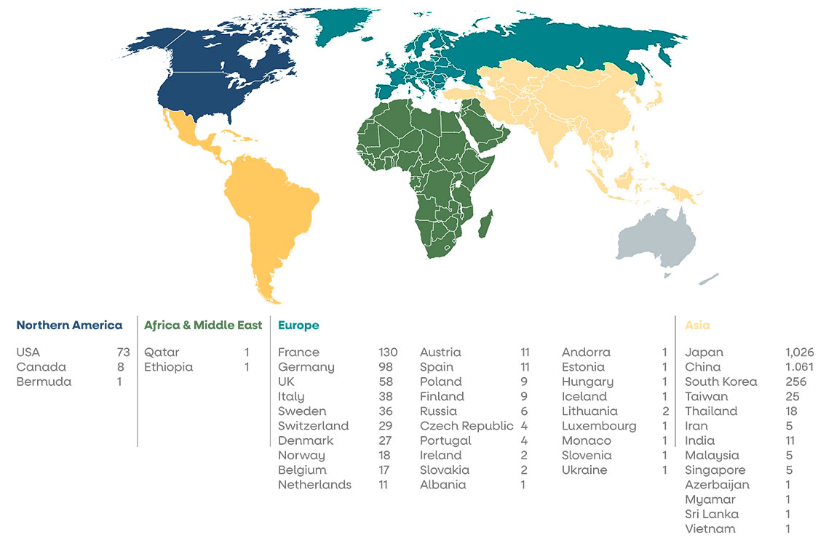

3.035 Usinas no Mundo
Panorama Mundial WtE
Usinas Waste-to-Energy - combustão de RSU
Fonte: Ecoprog e ICCWTE, 2023

Slide 8
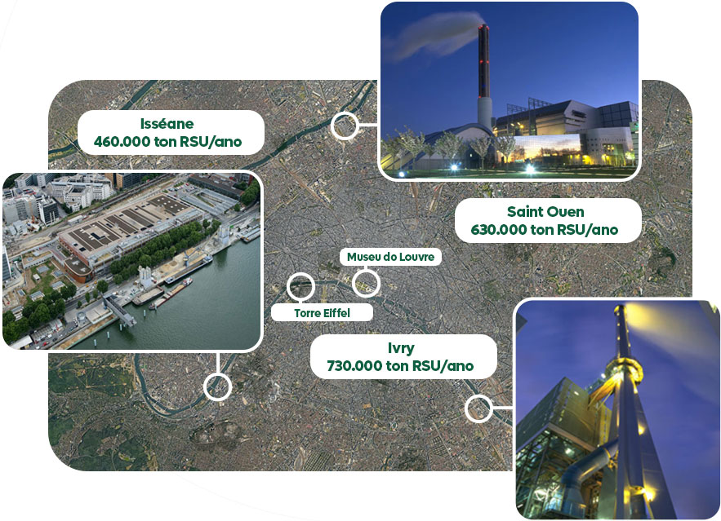
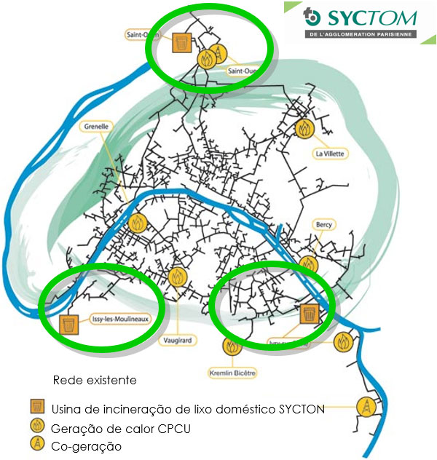
Usinas Waste-to-Energy (WtE) em Centros Urbanos
Paris, 3 usinas WtE próximas ao hipercentro (15 mil hab / km²)

Slide 9
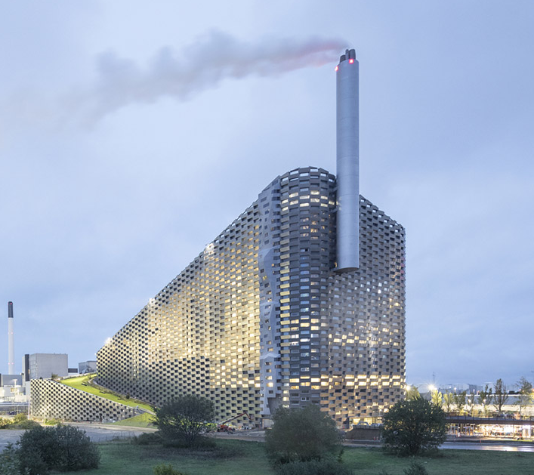
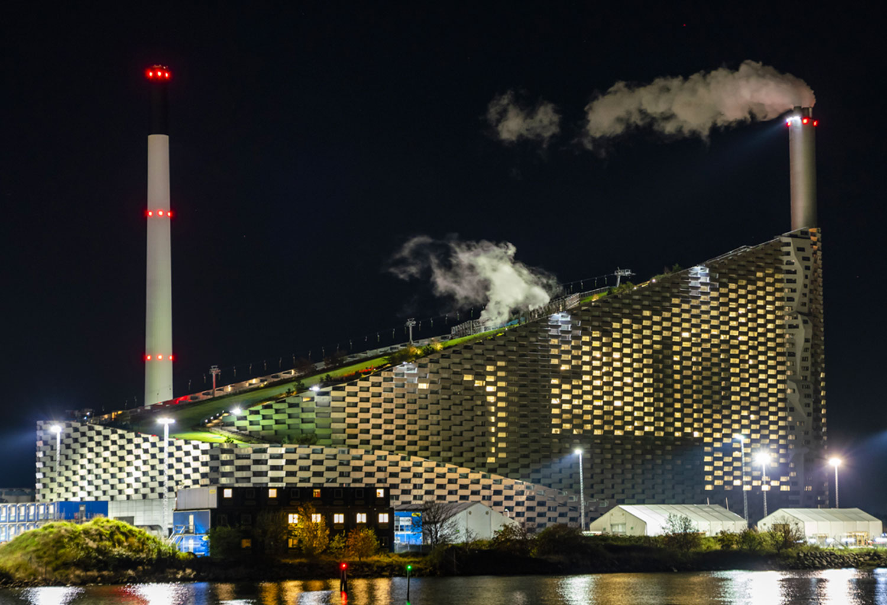
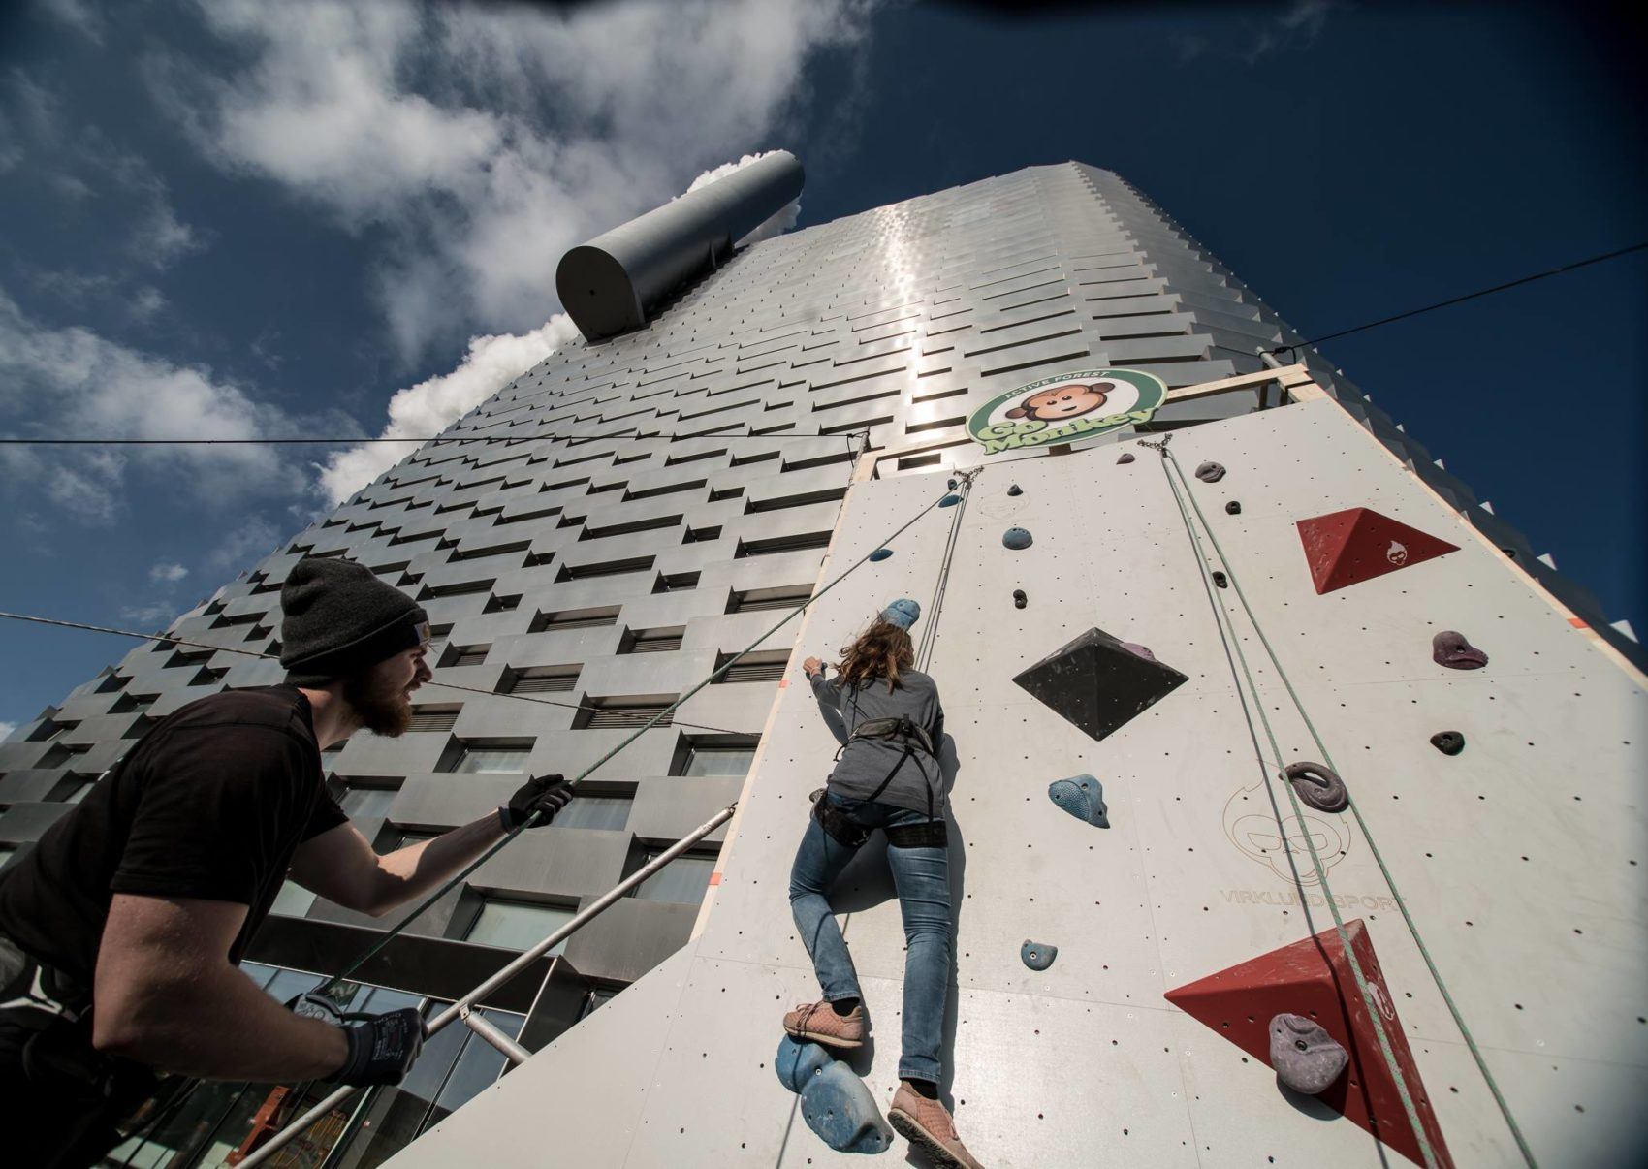
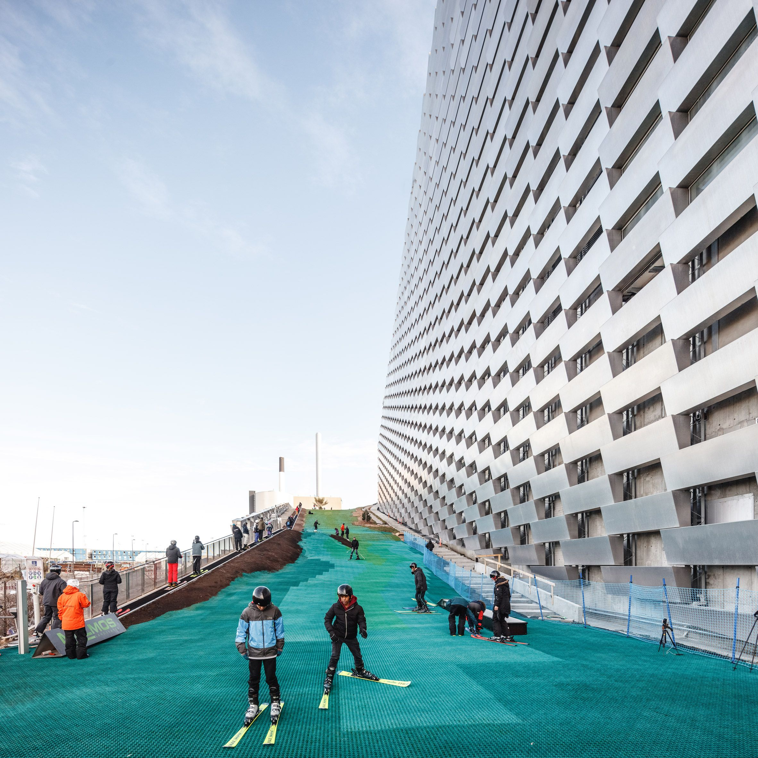
Usinas Waste-to-Energy (WtE) em Centros Urbanos
Usina WTE Amager Bakke (Dinamarca) incinera 400.000 t de resíduos anualmente, produzindo eletricidade e calor para 150.000 casas em Copenhagen, e funciona como uma pista de esqui e parede de escalada

Slide 10
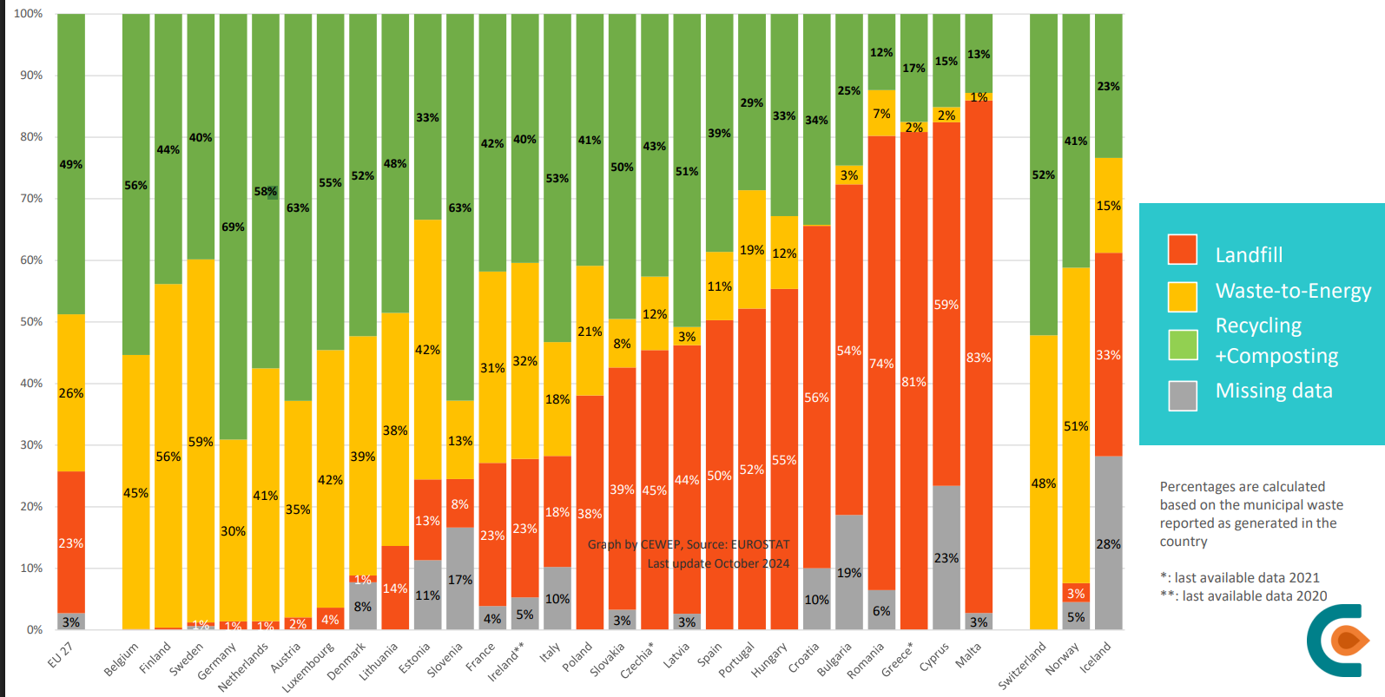
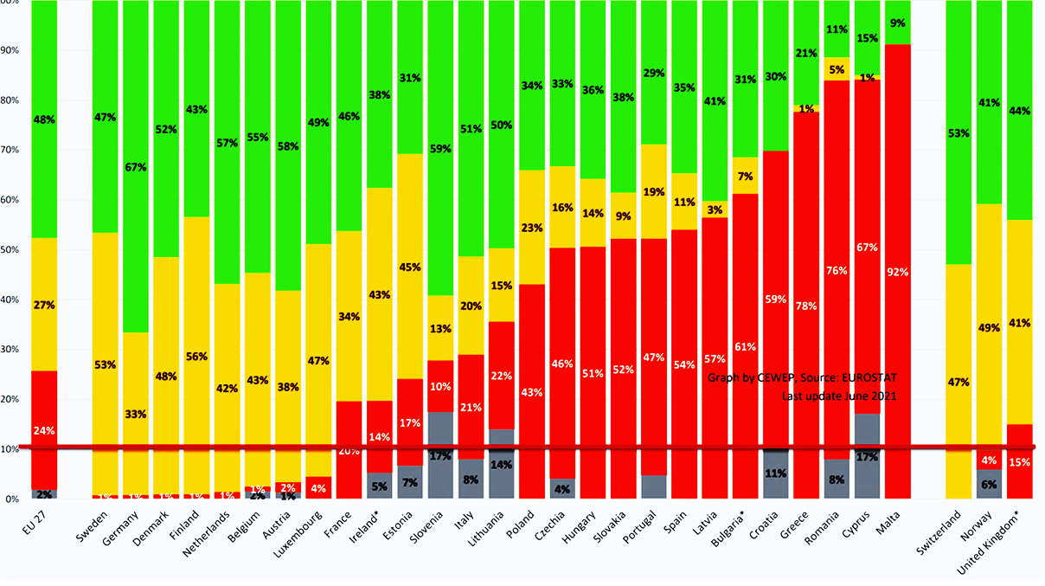
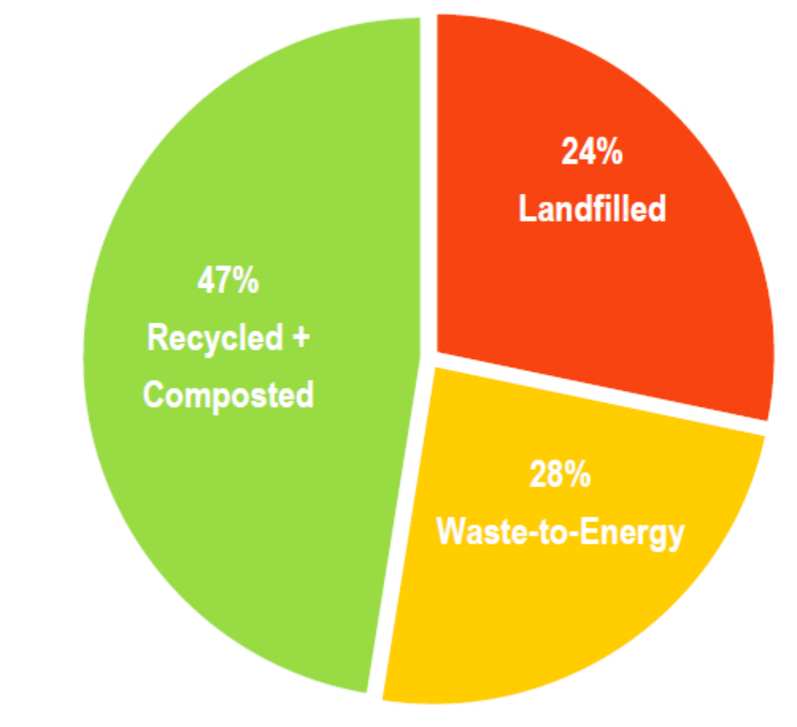



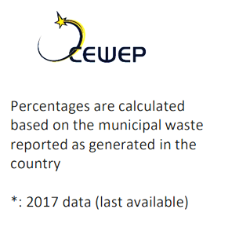
Gestão de resíduos na Europa
Gestão de Resíduos na Europa: países que mais reciclam estão entre os que mais recuperam energia através do tratamento térmico (WTE)
 | Pais/ Tratamento | R+C | WTE
1 | Alemanha | 69% | 30%
2 | Austria | 63% | 35%
3 | Holanda | 58% | 41%
4 | Bélgica | 53% | 45%
5 | Dinamarca | 52% | 47%
Municipal waste treatment in 2019
Aterro 23%
Reciclagem + Compostagem 49%
WTE 26%
 | Reciclagem + Compostagem
 | Waste-to-Energy
 | Aterro
 | NA

Slide 11
Gestão de resíduos na Europa
Entre 2001 e 2016 a taxa de reciclagem/compostagem aumentou de +19% e WTE de +11%, enquanto aterramento reduziu de -31%. Objetivo de < 10% de aterro em 2035

Slide 12
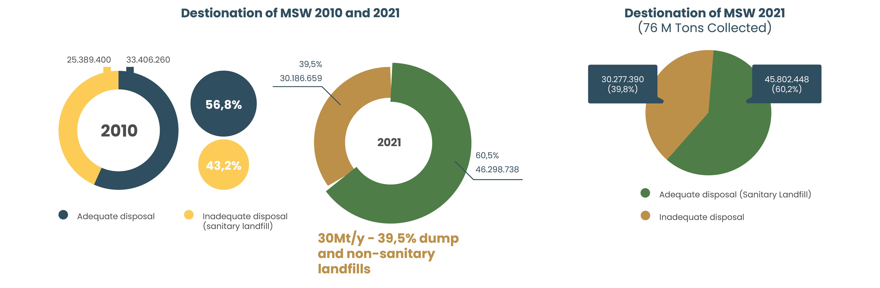
Gestão de RSU no Brasil
Após 2 décadas de tramitação no congresso e 1 década de vigência da PNRS, a quantidade de RSU destinada a lixões e aterros controlados (que deveriam ter sido extintos em 2014), praticamente não se alterou em termos percentuais.

Slide 13

Global Methane Pledge
Acordo Global Pra redução de metano
Objetivo Central | Reduzir as emissões de metano em 30% até 2030, usando 2020 como ano base.
Alcance Global | Adotado por mais de 150 países, incluindo potências econômicas globais.
Impacto Esperado | Contribuição significativa para limitar o aquecimento global próximo a 1,5°C. Potencial para reduzir o aquecimento global em 0,2°C até 2050.
Compromissos dos Participantes | Implementar e aprimorar as metodologias de inventário de metano conforme as práticas recomendadas pelo IPCC. Assegurar relatórios de emissões mais precisos e transparentes em conformidade com o UNFCCC e o Acordo de Paris.
Suporte e Cooperação | Inclui engajamento ativo do setor privado, bancos de desenvolvimento e instituições financeiras. Apoio técnico e político para fortalecer as iniciativas internacionais de redução de metano.
Importância Estratégica | Reduzir emissões de metano é crucial não só para o clima, mas também para a saúde pública, prevenindo mortes prematuras e perda de produtividade agrícola devido a ozônio troposférico.
LBR Engenharia e Wteec Engenharia

Slide 14
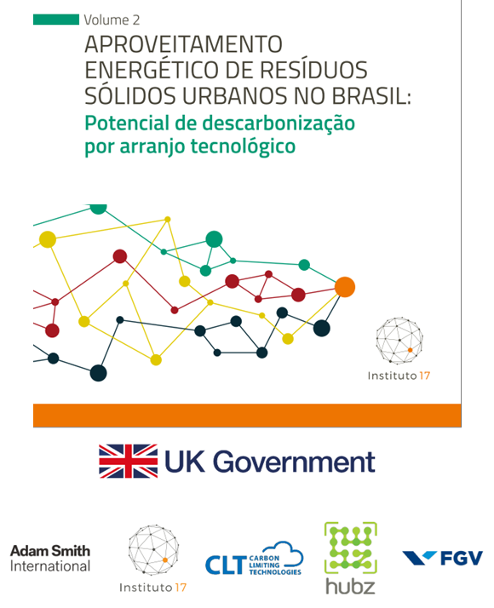
Potencial de Descarbonização dos Resíduos (Estudo BEP/UK)
O Projeto permite reduzir em 88% as emissões de GEE com relação ao cenário atual, mitigando 413.432 t CO2 eq./ano (correspondendo ao plantio de 2,95 milhões de árvores)
“O projeto de planta de tratamento térmico com geração de energia elétrica, compostagem dos orgânicos e reciclagem para atender os municípios do CONSIMARES apresenta uma significativa redução dos impactos nas categorias aquecimento global, depleção de ozônio estratosférico, acidificação terrestre, eutrofização de água doce e ecotoxicidade terrestre.”
Categoria de impacto | Unidade/ t resíduo | Comparação entre cenários (Valores relativos)
 |  | Cenário projeto X Cenário base
Aquecimento global | kg CO2 eq | -1735,724 | -88,58%
Depleção de ozônio estratosférico | kg CFC11 eq | -3,034E-04 | -5396,51%
Formação de ozônio, ecossistemas terrestres | kg NOx eq | 0,800 | 532,80%
Acidificação terrestre | kg SO2 eq | -2,846 | -96,90%
Eutrofização de água doce | kg P eq | -0,002 | -329,22%
Ecotoxicidade terrestre | kg 1,4-DCB | -92,167 | -40,33%
Resultados da avaliação de impacto ambiental para a comparação do cenário base e projeto – redução em relação ao cenário base (%) (UF=1t de resíduo).

Slide 15
Metas de Recuperação Energética no Brasil - PLANARES
Indicador global 9 : Aumentar a recuperação e aproveitamento energético por meio de tratamento térmico de RSU.
META 9: 994 MW de potência instalada de usinas de recuperação energética (combustão) para tratar 14,6% do RSU nacional;
META 8.2.: 69 MW de potência instalada de biodigestão anaeróbia para tratar 4% do total do RSU nacional;
(=) 50 usinas WTE de 20 MWe
(> 3 usinas WTE de 20 MWe por ano)
PLANARES, https://planalto.gov.br/ccivil_03/_Ato2019-2022/2022/Decreto/Anexo/and11043.pdf

Slide 16
Evolução da Destinação de RSU no Brasil conforme Metas Planares
  PLANARES, http://consultaspublicas.mma.gov.br/planares/wp-content/uploads/2020/07/Plano-Nacional-de-Res%C3%ADduos-S%C3%B3lidos-Consulta-P%C3%BAblica.pdf

Slide 17
Benefícios para a Sociedade
Aumento da quantidade de resíduos tratados, contribuindo para cumprimento de metas de saneamento e de redução de GEE/ metano.
Produção de energia limpa e renovável, normalmente equivalente a 50% do consumo residencial dos municípios, ou 200% do consumo publico;
Contribuição à economia circular através da reciclagem de minerais como agregado na construção civil, bem como de metais extraídos do processo de tratamento térmico;
Redução de ~1.7 t COeq./ t RSU desviada de aterro, contribuindo com os compromissos do acordo de Paris/ COP26.
Beneficia o setor elétrico através da diversificação da Matriz Elétrica, ajudando a evitar o acionamento de térmicas fósseis, gerando próximo ao centro de carga com previsibilidade e estabilidade tarifária, além de complementar Fontes renováveis intermitentes
Economia em Custos Ambientais e de Atendimento à saúde da população, uma Economia em Custos de Transmissão de energia, bem como Economia em Custos de transporte de resíduos;
De acordo com a OMS, a cada 1 real investido em saneamento, 4 reais são economizados na saúde pública.
Aquecimento da indústria e comércio com bilhões em investimentos a serem aportados pela iniciativa privada, propiciando aumento da arrecadação tributária direta e indireta;
Geração de milhares de empregos formais e qualificados.

Slide 18
O que fazer?
Aprovação do Programa Nacional da Recuperação Energética de Resíduos – PNRE: PL 1202/23 e PL 924/22;
O Estado pode criar blocos regionais para prestação regionalizada de resíduos urbanos: Lei e/ou Decreto Estadual;
O Estado pode estruturar concessões de 30 anos com usina WtE;
Cobrança de tarifa na conta de água e luz para garantir o financiamento;
Mecanismos para a venda ou utilização da energia. Leilões, autoprodução, compra direta;

Slide 19

Endereço: SHS, Qd. 06, Cj. A, Bl. A, sl. 501, Ed. Brasil 21, Brasília-DF
Site: www.abren.org.br | E-mail: assessoria@abren.org.br | Tel./Whatsapp: +55 61 9147- 3456

